Slide 1

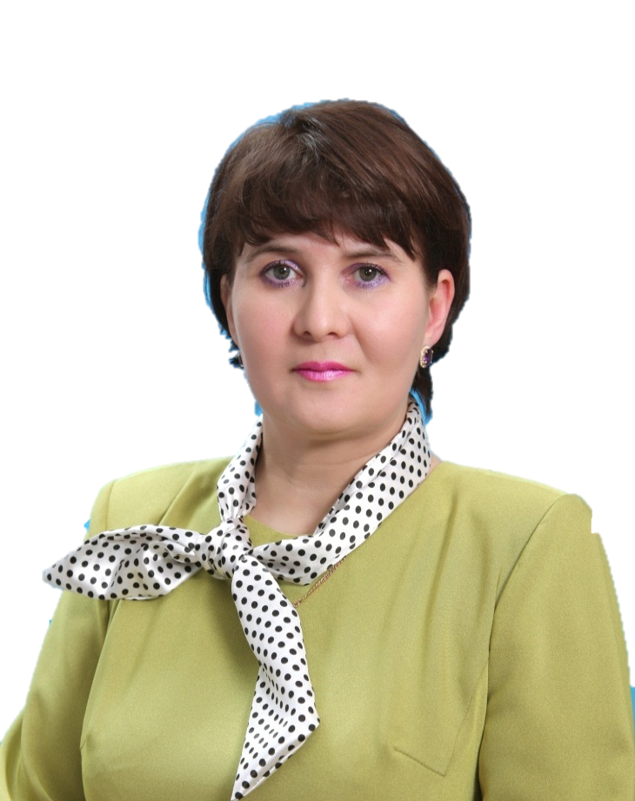
.
Основные сведения об организации
Заведующий детским садом - Султанова Мелауша Азгаровна,
назначена на должность приказом МБУ «Отдел образования
Муслюмовского муниципального района Республики
Татарстан от 14 апреля 2003 года №14. Стаж работы – 28 лет,
в должности руководителя – 16 лет.
Образование: высшее, диплом Казанского государственного
педагогического института, 1991 год; диплом о
профессиональной переподготовке «Менеджмент в сфере
образования», 2012 год.
Государственные и отраслевые награды, звания: «Почетный
работник сферы образования Российской Федерации» (2018),
Почетная грамота Министерства образования и науки
Российской Федерации (2012); нагрудный знак «За заслуги в
образовании» Министерства образования и науки
Республики Татарстан (2006).
В 2008 году детский сад получил статус «муниципального» и был переименован в Муниципальное бюджетное дошкольное образовательное учреждение «Муслюмовский детский сад общеразвивающего вида «Кояшкай» Муслюмовского муниципального района Республики Татарстан.

Slide 2
.
Полное наименование учреждения: Муниципальное бюджетное дошкольное образовательное учреждение «Муслюмовский детский сад общеразвивающего вида «Кояшкай» Муслюмовского муниципального района Республики Татарстан.
Сокращенное наименование учреждения: МБДОУ «Кояшкай».
Наименование на татарском языке: Татарстан Республикасы Мөслим муниципаль районы муниципаль бюджет мәктәпкәчә белем бирү учреждениесе «Мөслим авылы «Кояшкай» гомуми үстерелешле балалар бакчасы».
В настоящее время детский сад работает на основании лицензии МО и Н РТ на право ведения образовательной деятельности № 8755 от 10.10.2016 г.
Срок действия лицензии – бессрочно.
Режим работы МБДОУ «Кояшкай»: пятидневная рабочая неделя с длительностью пребывания 10,5 часов, по субботам работает группа выходного дня.
В настоящее время в учреждении функционирует 6 групп общеразвивающей направленности. Посещают детский сад 162 ребенка.
Юридический адрес: 423970, Республика Татарстан, Муслюмовский район,
с. Муслюмово, ул. Пушкина, 37.
Фактический адрес: 423970, Республика Татарстан, Муслюмовский район,
с. Муслюмово, ул. Пушкина, 37.
Тел: 8(85556)-2-53-45.
E-mail: dkoyash.mus@tatar.ru

Slide 3
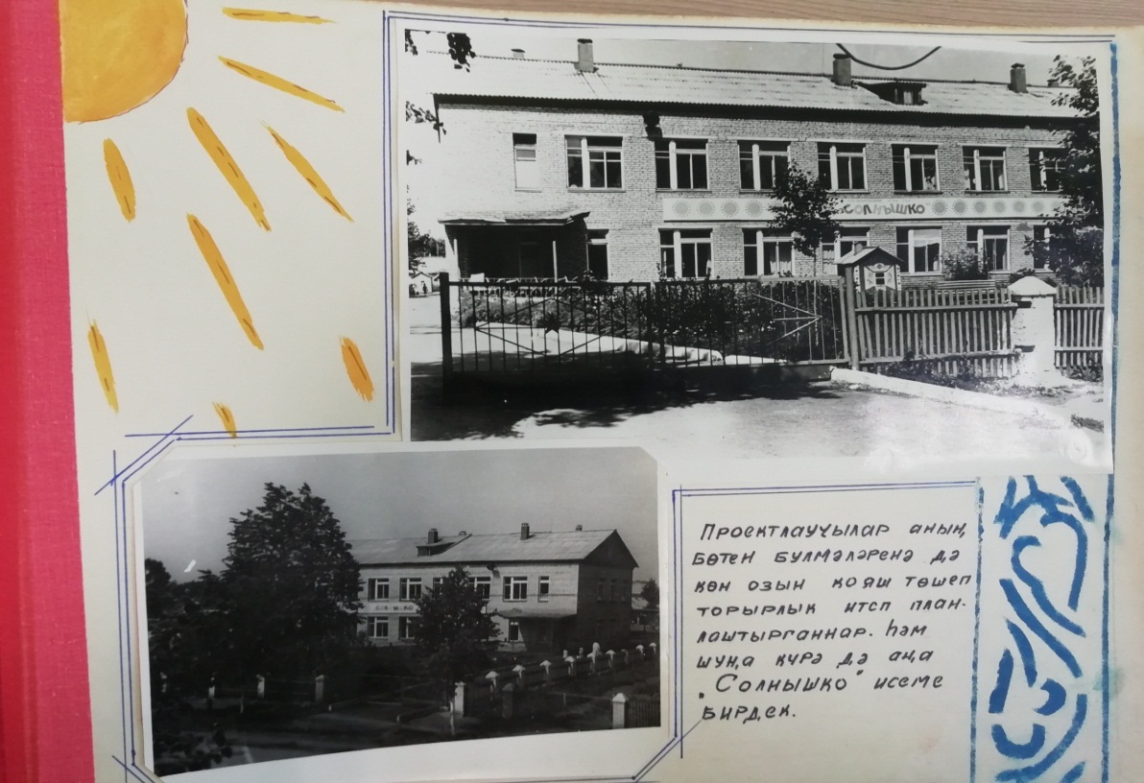
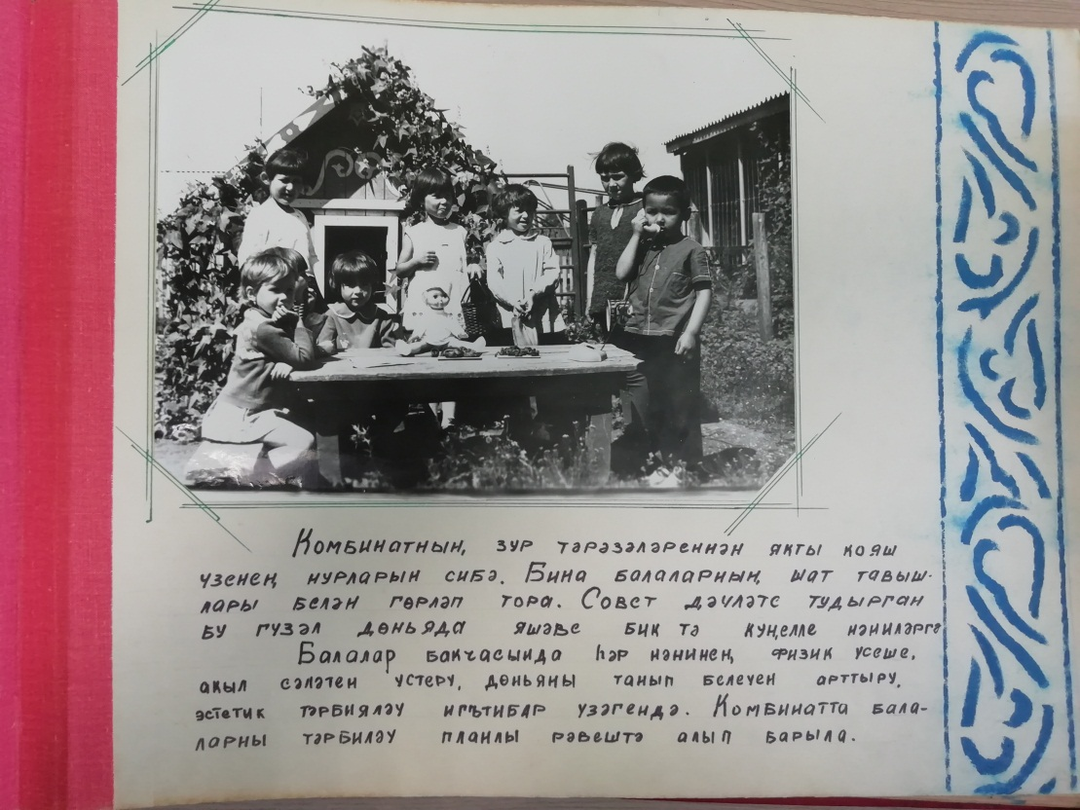
.
Из истории детского сада
МБДОУ «Муслюмовский детский сад общеразвивающего вида «Кояшкай»
находится в самом центре села Муслюмово. Проектировщики спроектировали здание
детского сада так, чтобы каждая комната в течение всего дня была хорошо освещена
солнечным светом. Строителям удалось
воплотить эту идею в жизнь,
детский сад получил свое первоначальное
наименование «Солнышко» (в переводе на
татарский язык «Кояшкай»). Первых своих
воспитанников детский сад принял в
марте 1977 года.

Slide 4
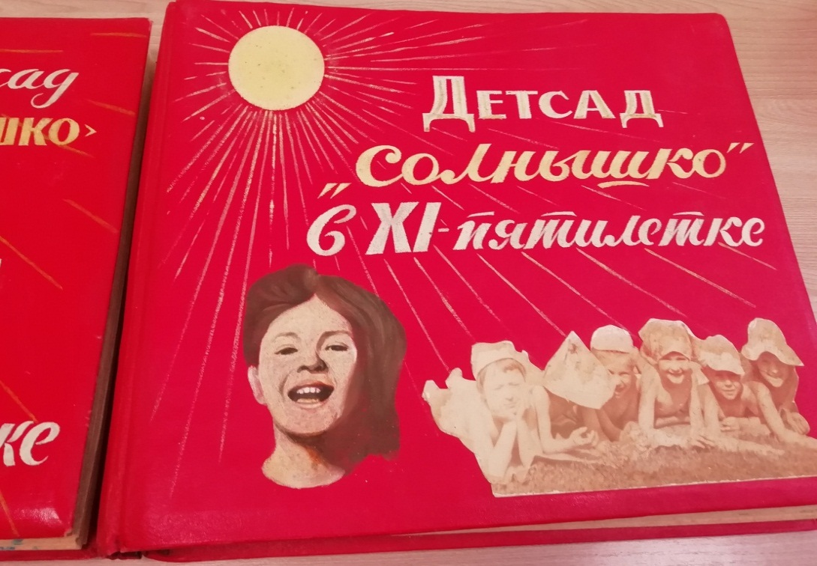

.
В архиве детского сада сохранились альбомы, созданные руками коллектива.
В них хранится история создания учреждения, есть сведения о первом руководителе, о сотрудниках, педагогах, воспитателях, о первых воспитанниках. Рассматривая старые фотографии, грамоты, вырезки из старых газет, хранящиеся в альбомах, как будто проникаешь в дух того времени. Здание, территория и игровые площадки в первоначальном оформлении выглядели именно так , как на старых снимках, которые хранятся в этих эксклюзивно оформленных альбомах. Альбомы оформлены с любовью, масляной краской, фломастерами, они являются раритетом, их невозможно взять в руки без трепета в душе. Страницы старых альбомов хранят историю детского сада.Текстовый материал написан на татарском языке – языке обучения. Обложки альбомов выглядят так:

Slide 5
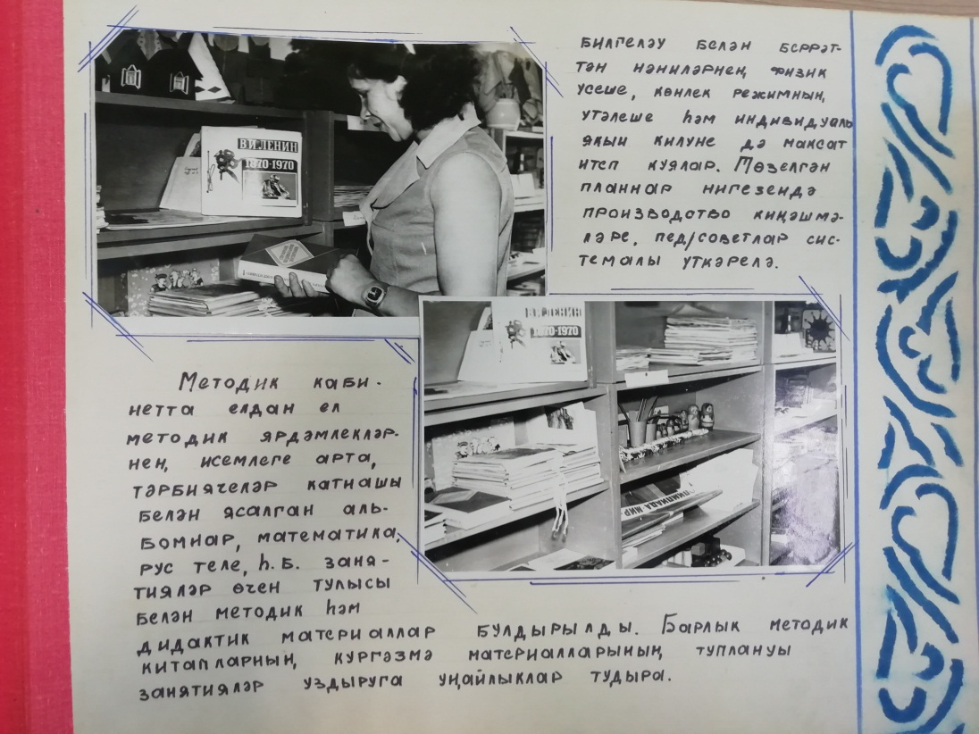
.
Первый руководитель МБДОУ “Кояшкай”(в тот период детский комбинат
“Солнышко”, ясли-сад “Солнышко”) Мавлиева Рамиля Мирсаетовна

Slide 6
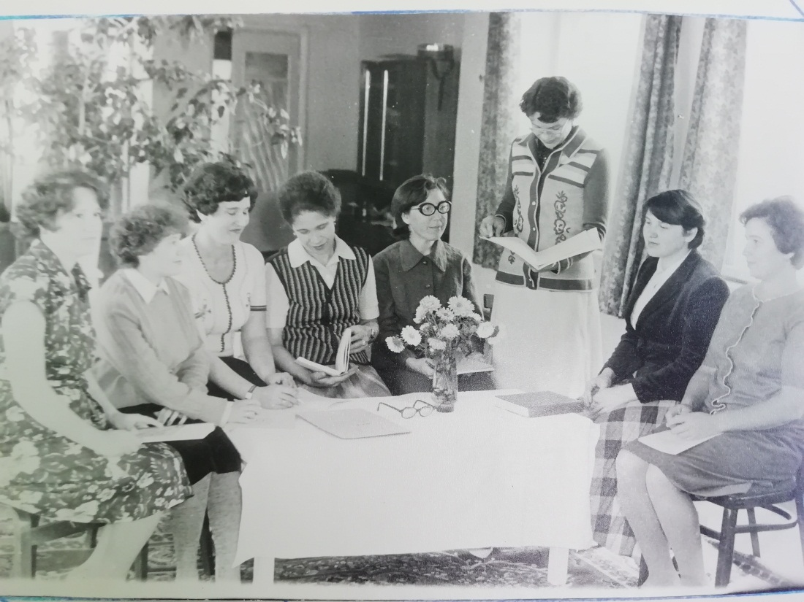
.
Детский сад был укомплектован квалифицированным педагогическим и вспомогательным, техническим персоналом. На фотографииях того времени - ветераны детского сада: Нурания Аюпова, Мунира Латыпова, Гузалия Мустафина, Раффария Насифуллина , Маргарита Ахунова, Зульфия Каримова, Алмазия Петрова, Земфира Харисова, Сания Отегенова, Клара Смирнова, Фания Фаттахова ,Язиля Лотфуллина, Зульфия Гараева, Мунира Аглиева, Лайсира Шарифуллина., Фаузия Авзалова, Мазхария Билалова, Гульсина Фаттахова, Луиза Гарифуллина, Хабибжамал Шайхуллина, Гульнур Могаллимова, Фания Нуриева, Фатима Халиуллина, Галиева Хидая...

Slide 7
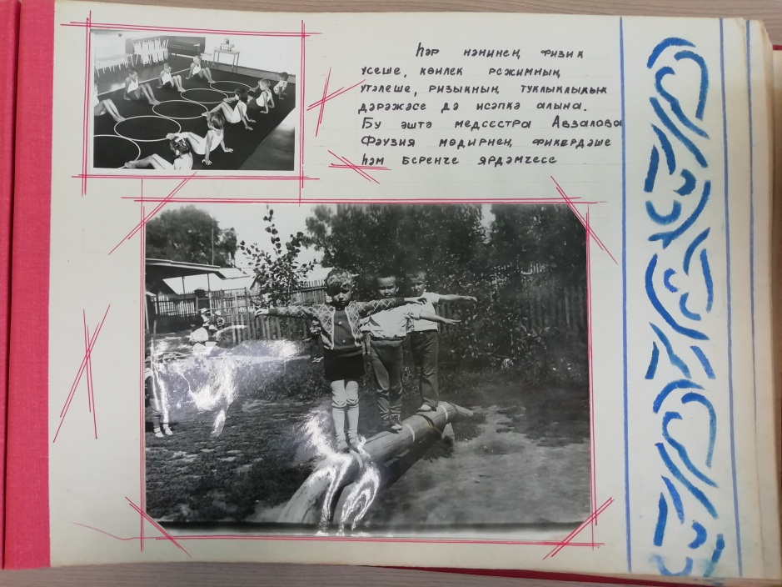
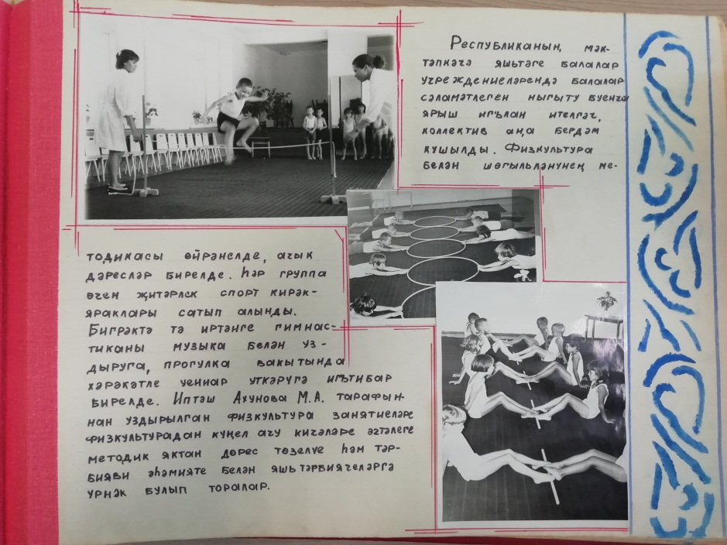
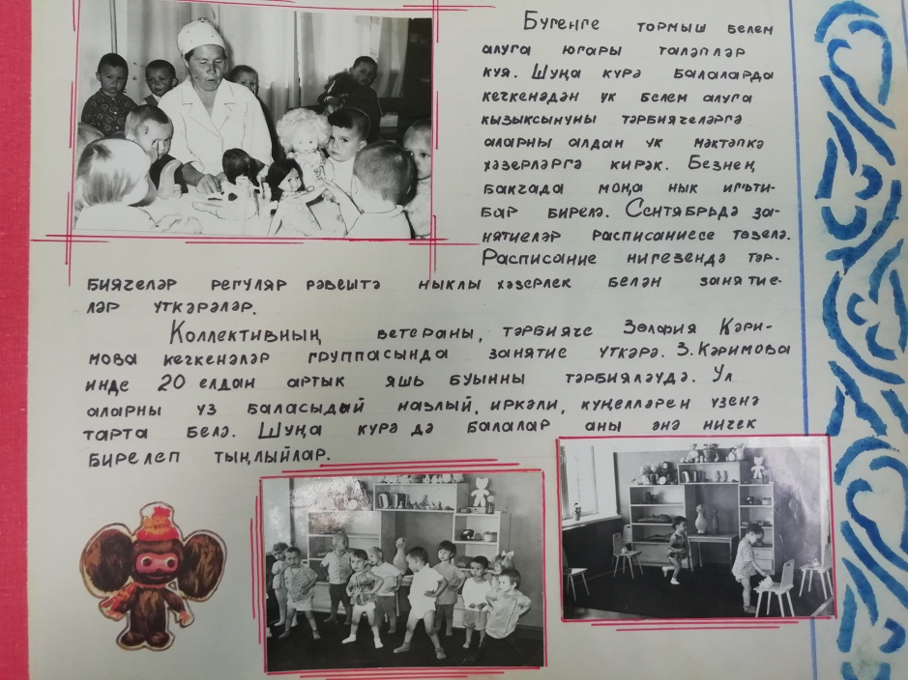
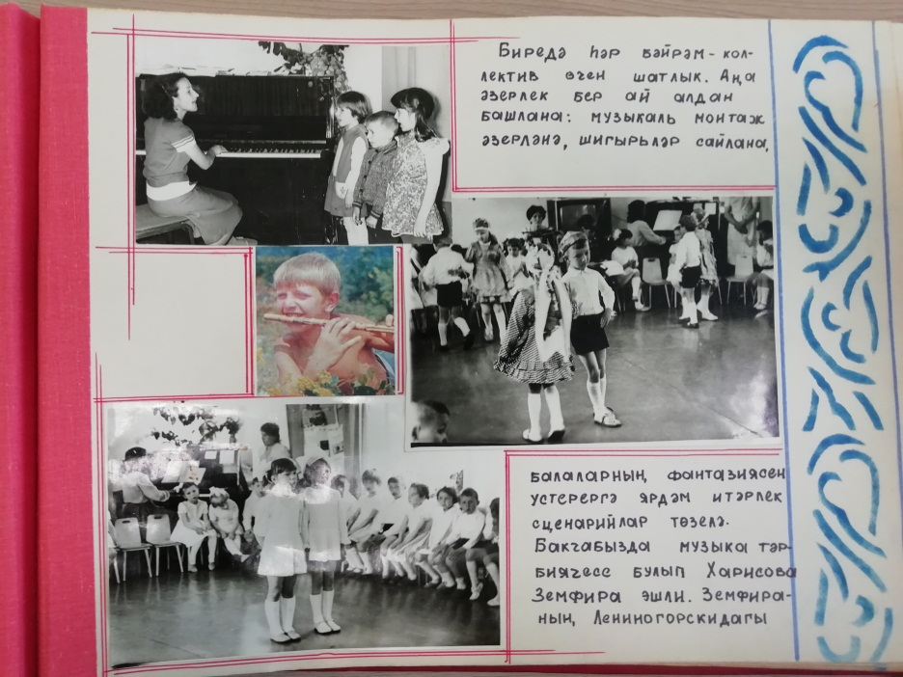
.

Slide 8
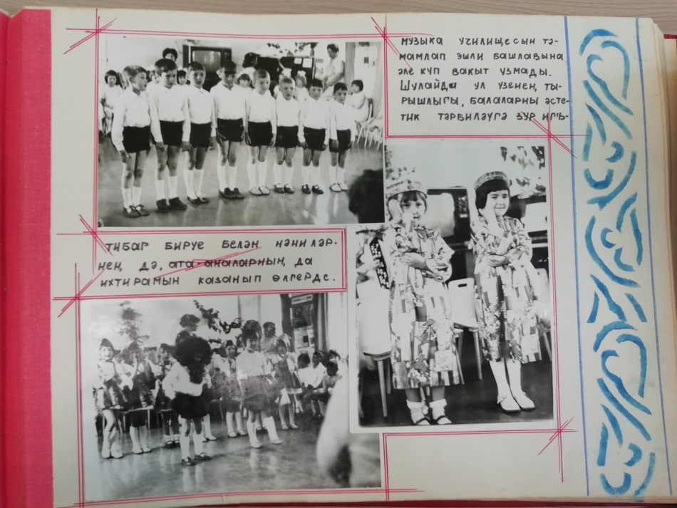
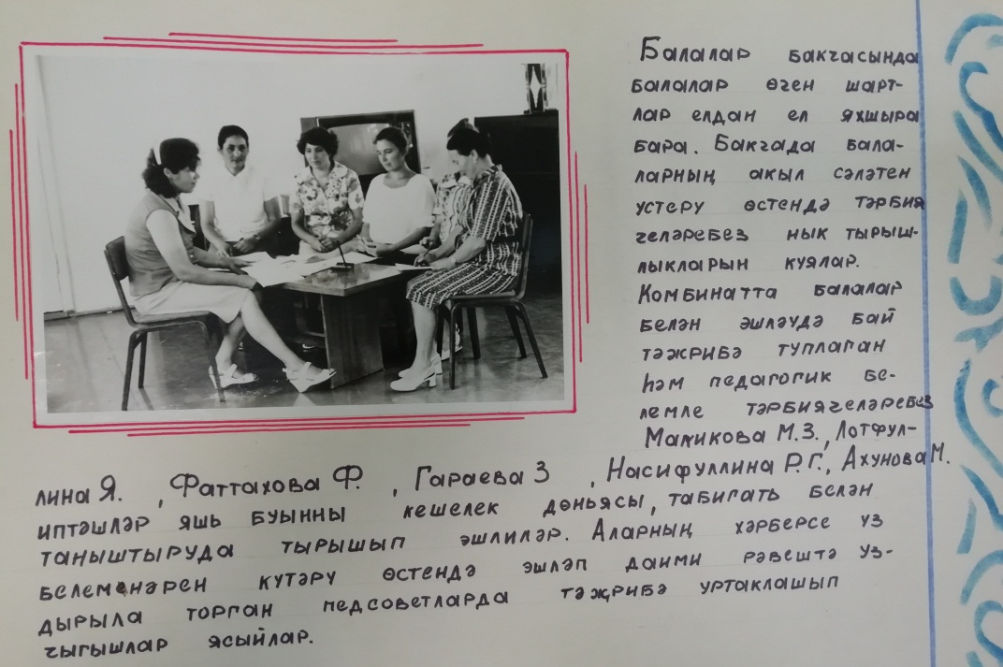
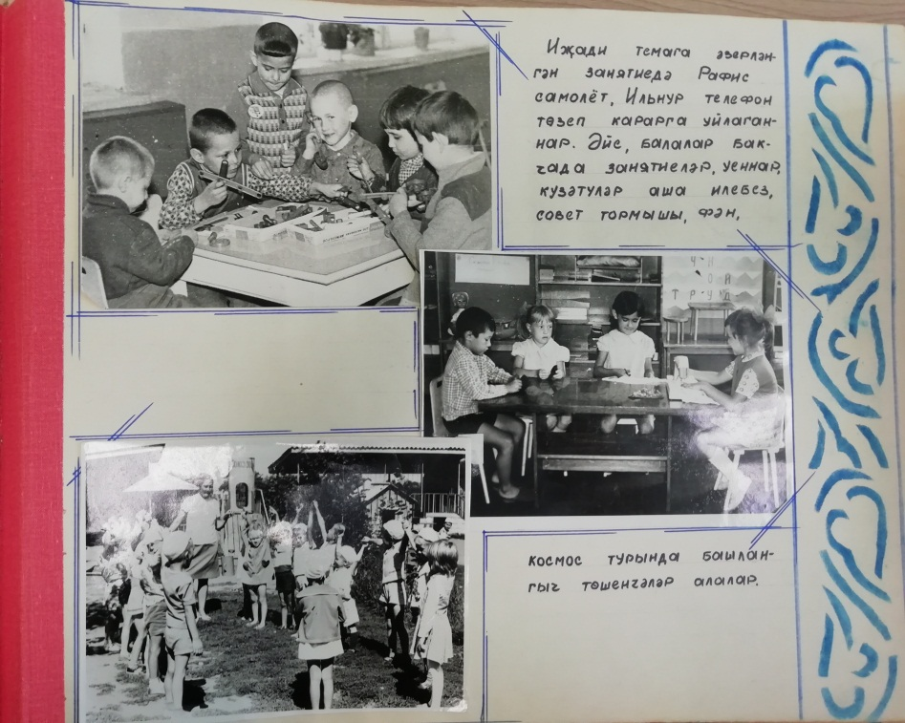
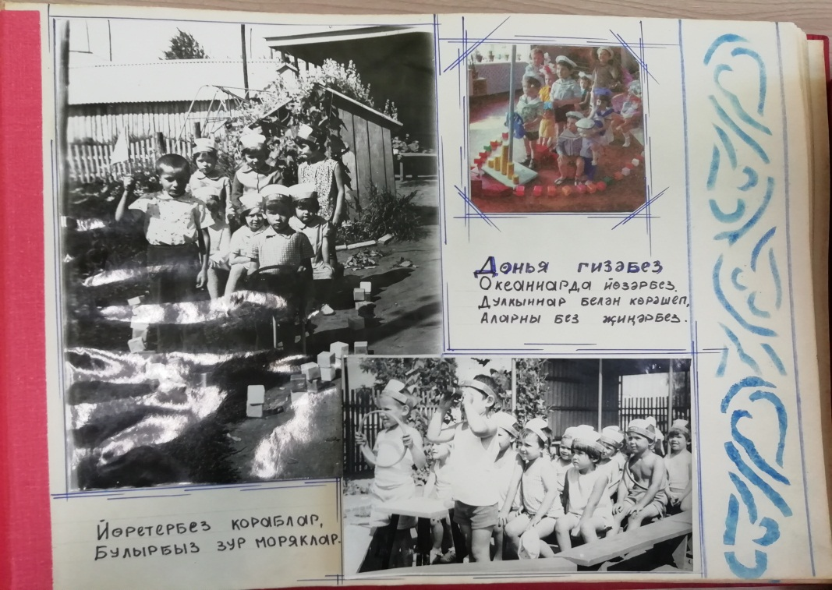
.

Slide 9
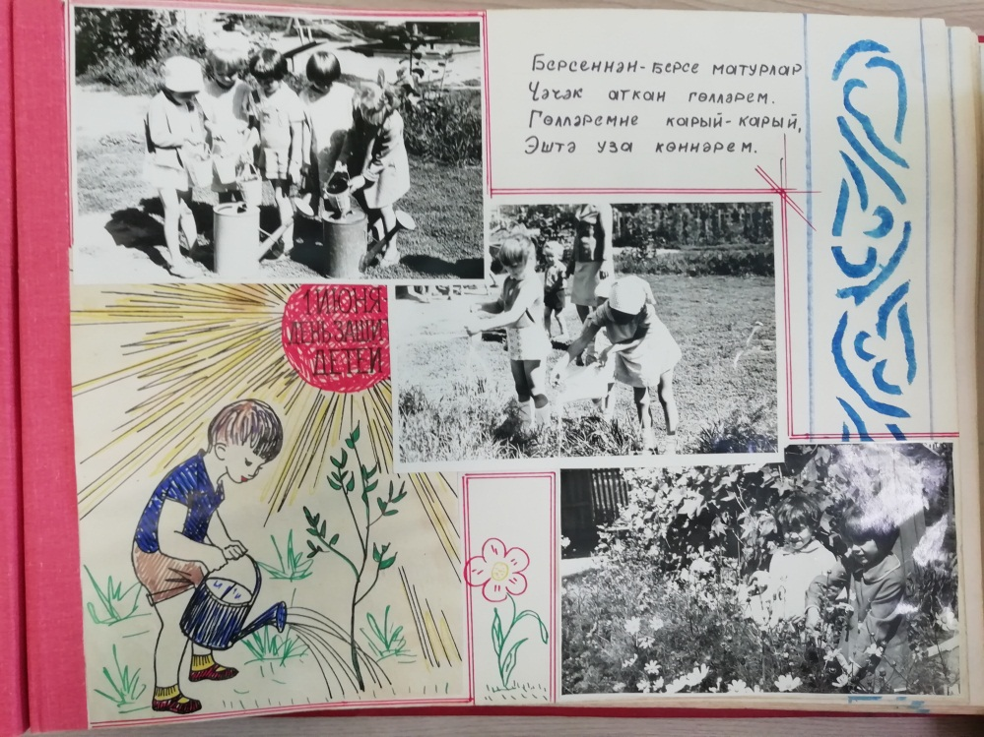
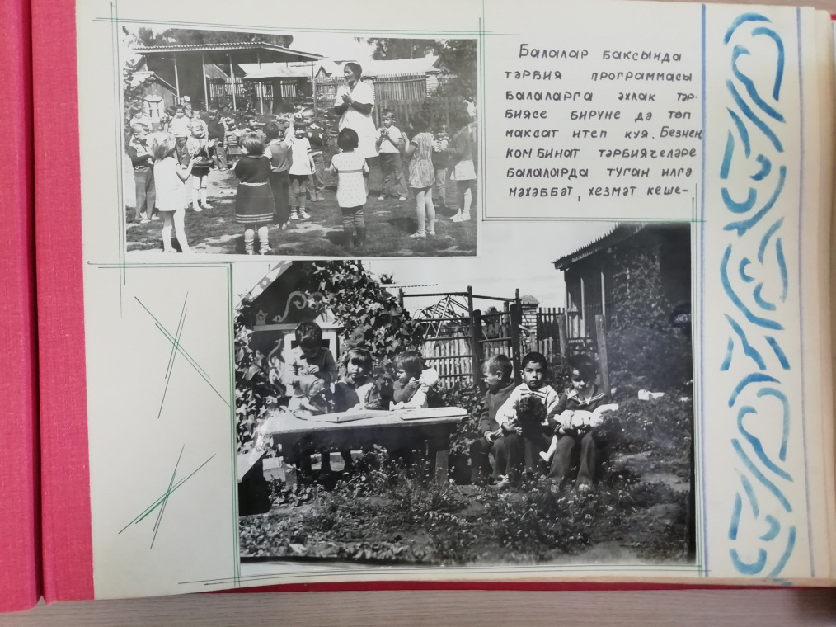
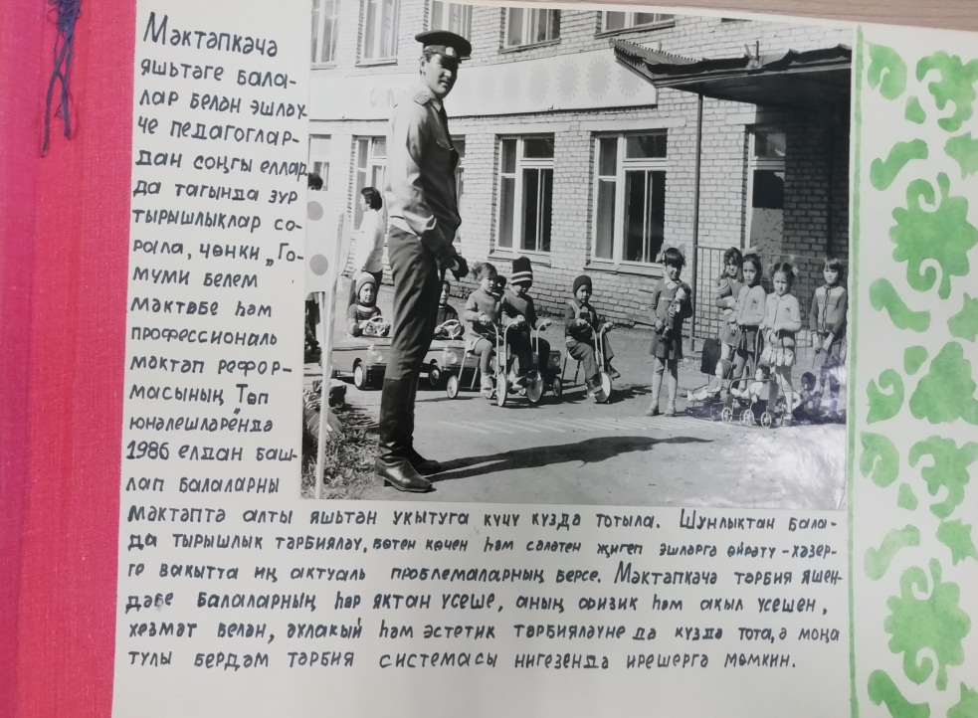
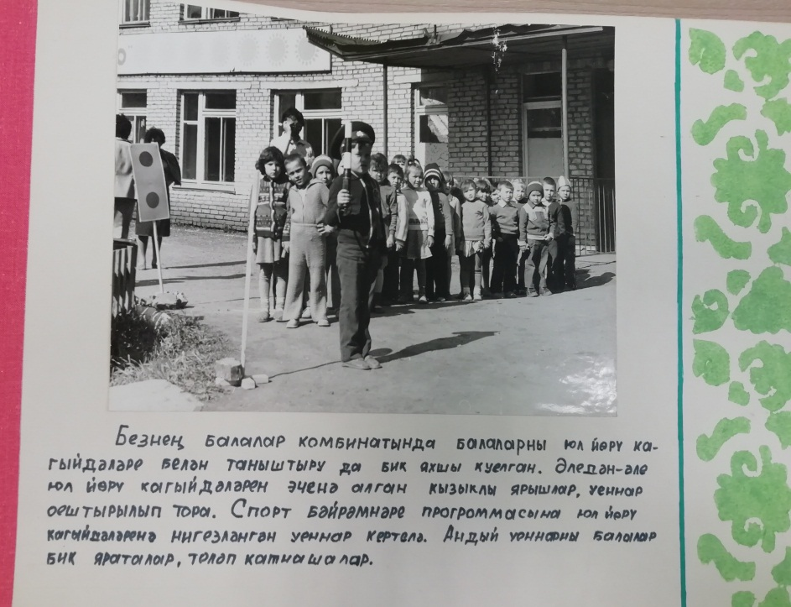
.

Slide 10
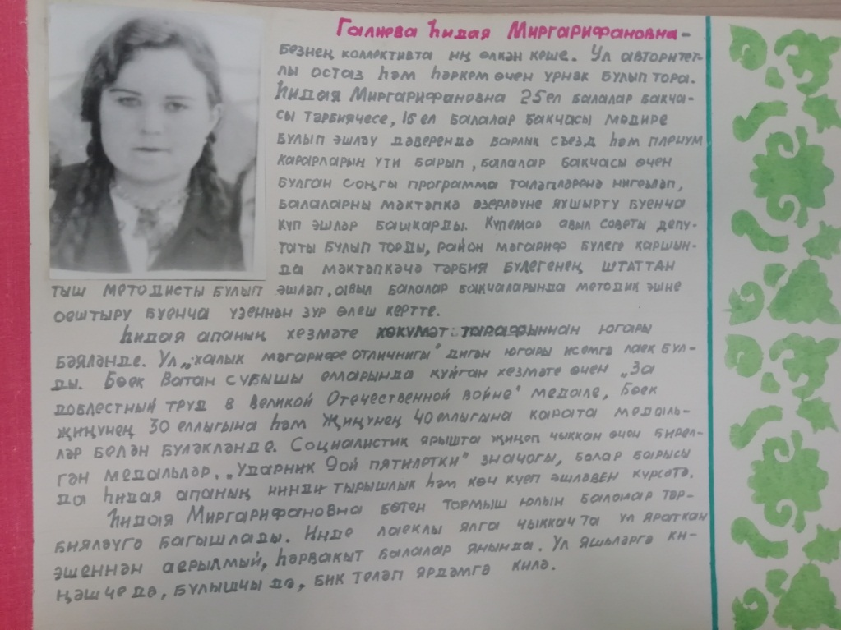
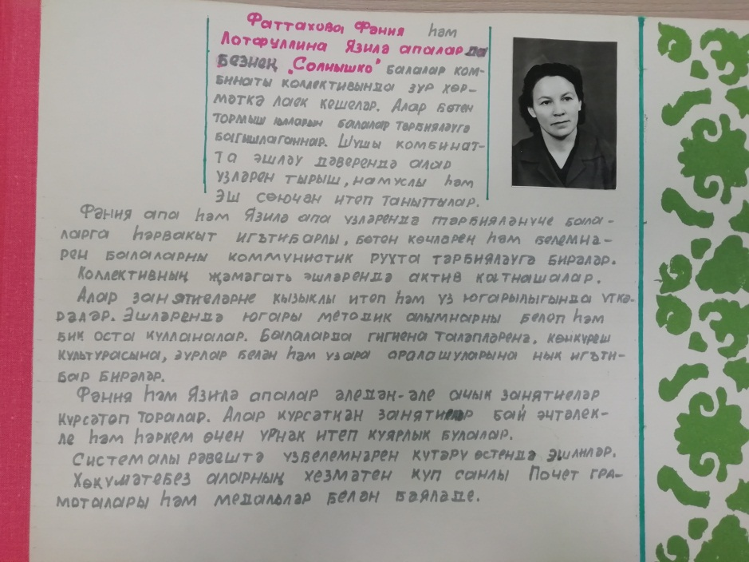
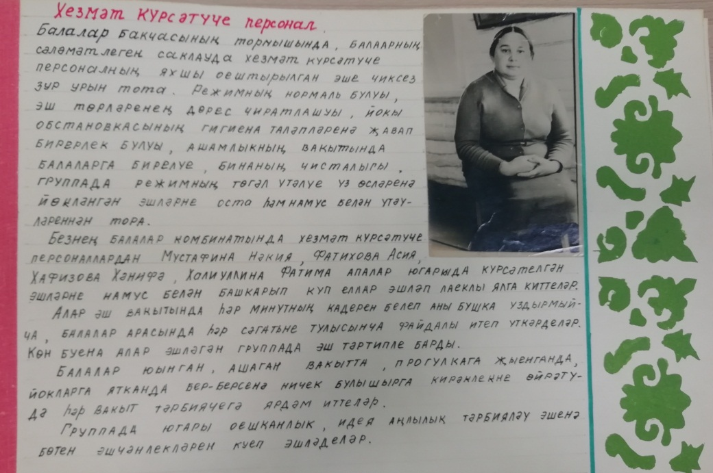
.

Slide 11
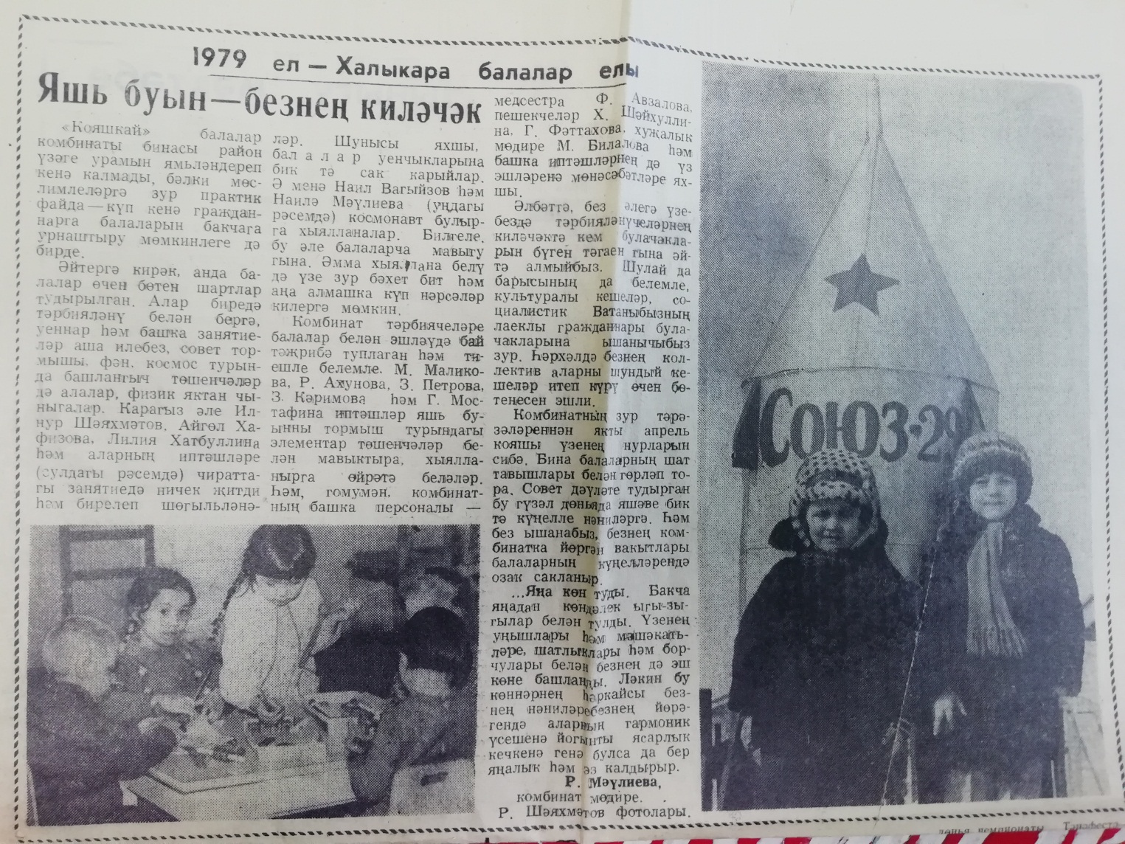
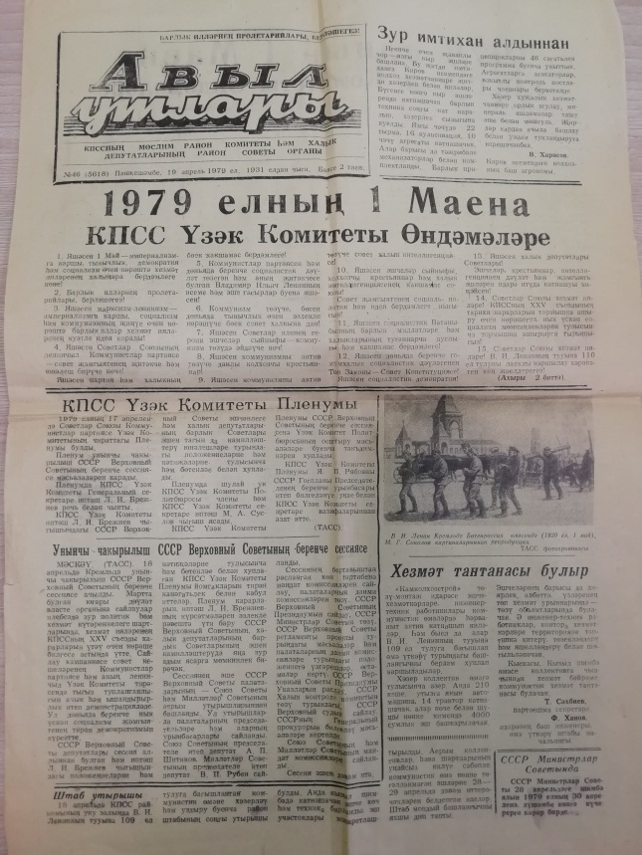
.
1979 год был объявлен Международным годом детей. В альбоме сохранился старый номер газеты “Авыл утлары” (“Сельские огни”)
№46 от 19 апреля 1979 года, где есть статья о детском саде. В статье «Яшь буын – безнен килэчэк» («Молодое поколение – наше будущее») рассказывалось о буднях нашего детского сада.

Slide 12






.
Грамоты по итогам социалистических соревнований, дипломы

Slide 13
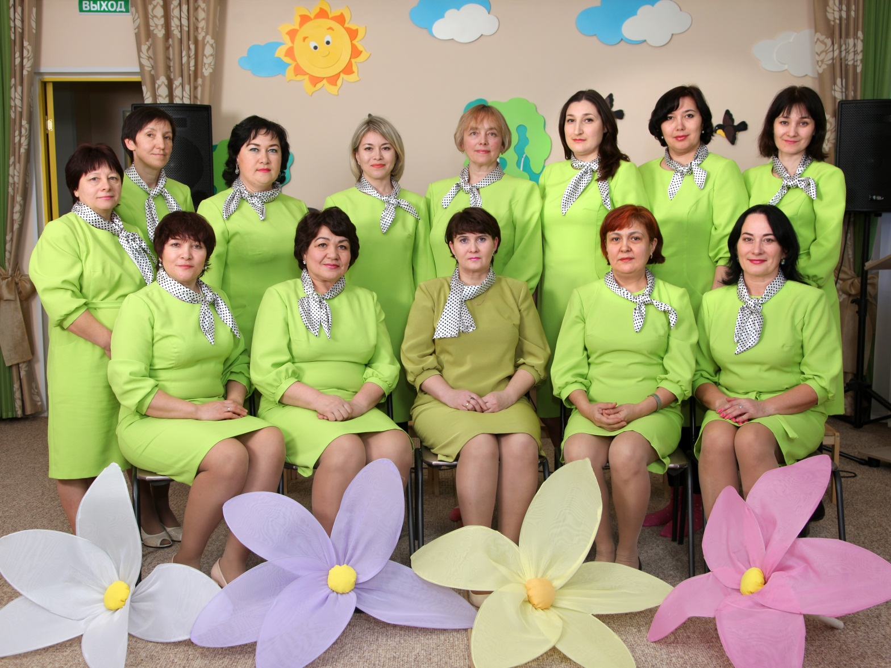
.
Время не стоит на месте...
МБДОУ «Муслюмовский детский сад «Кояшкай» сегодня..
В детском саду работает 14 педагогов: высшее профессиональное образование – у 100% педагогического персонала, 1 педагог имеет высшую квалификационную категорию (7%), 10 педагогов – первую квалификационную категорию (72%), без категории - 2 педагога(14%), соответствие занимаемой должности – у 1 педагога (7%).

Slide 14
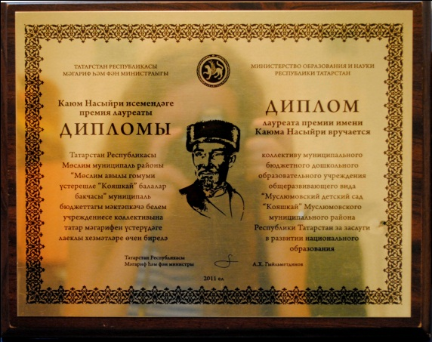
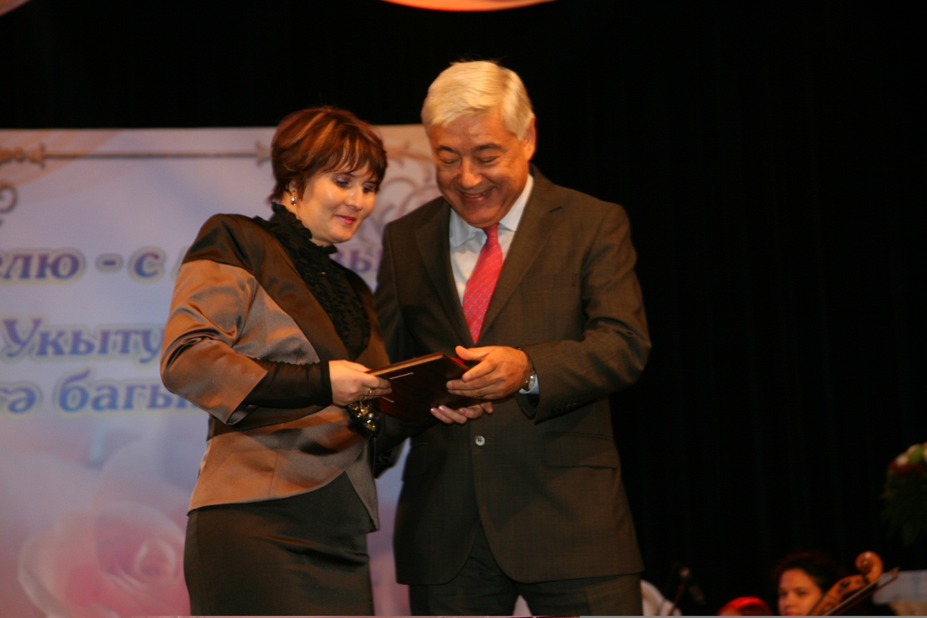
.
Победы в Грантовых конкурсах
2011 год – Диплом лауреата республиканской премии имени
Каюма Насыйри за заслуги в развитии национального образования и медаль. Высокую награду вручил председатель Государственного совета Республики Татарстан Фарит Мухаметшин

Slide 15

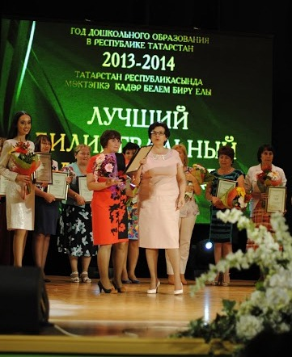

.
Победы в Грантовых конкурсах
2014 год - Диплом победителя Республиканского смотра-конкурса «Лучший билингвальный детский сад», Грант 1000000 рублей

Slide 16

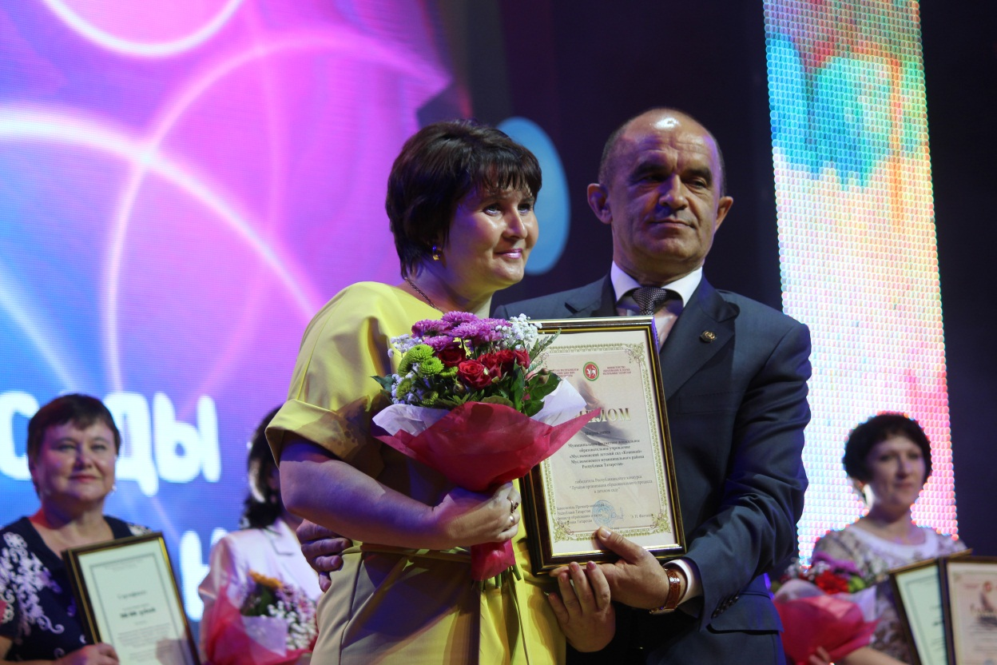
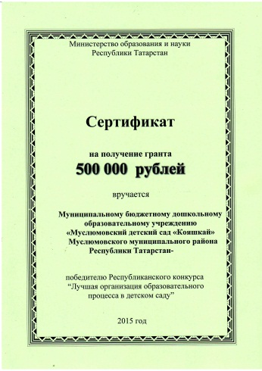
.
Победы в Грантовых конкурсах
2015 год – Диплом победителя Республиканского смотра-конкурса «Лучшая организация образовательного процесса в детском саду», Грант 500000 рублей.

Slide 17
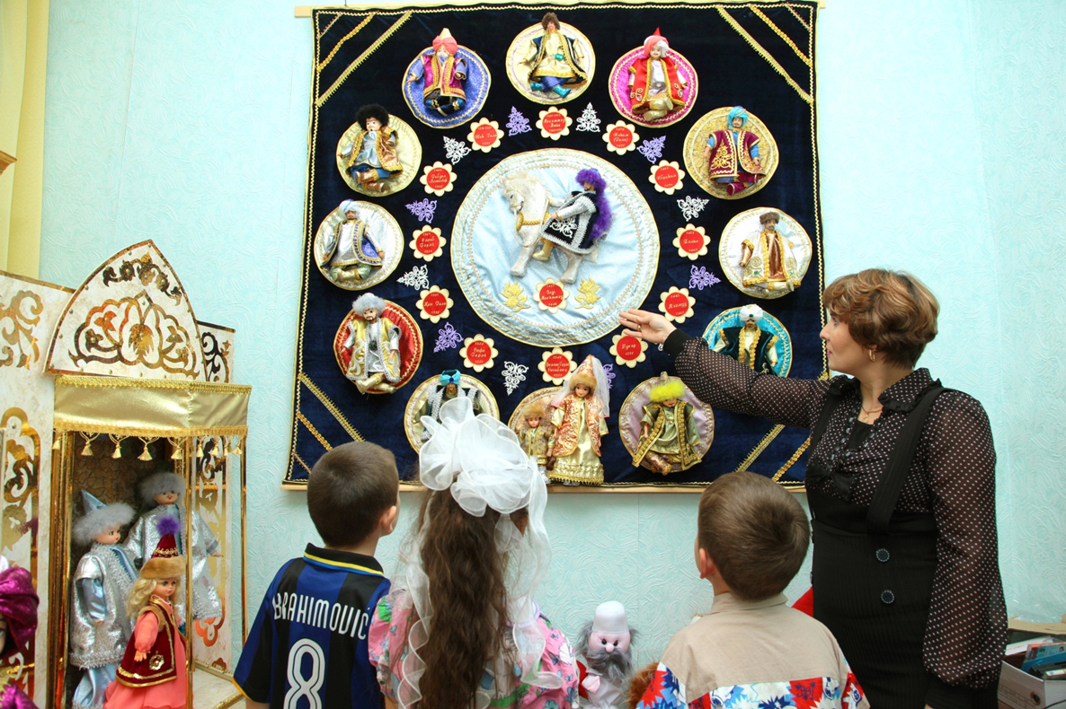
.
Нравственно-патриотическое воспитание дошкольников на основе национального наследия татарского народа и принцепов народной педагогики

Slide 18
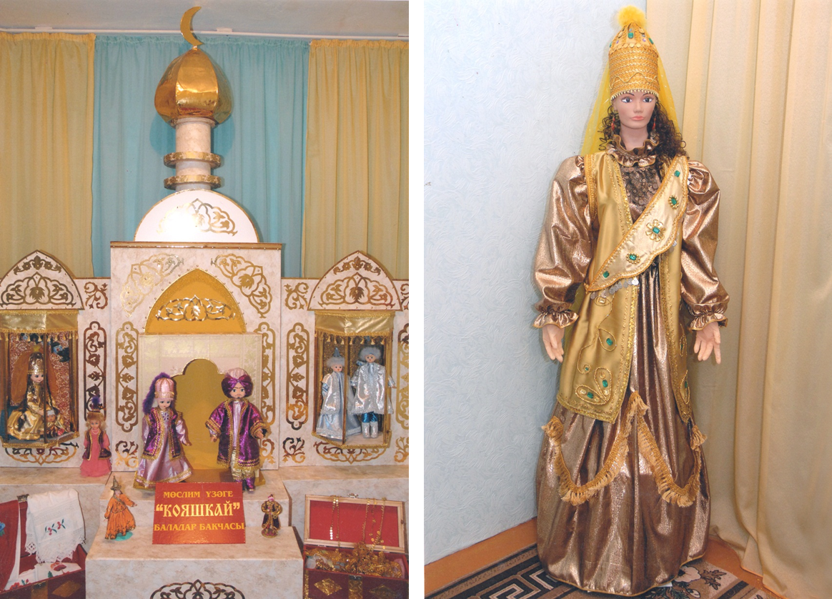
.
Музей Казанского ханства

Slide 19
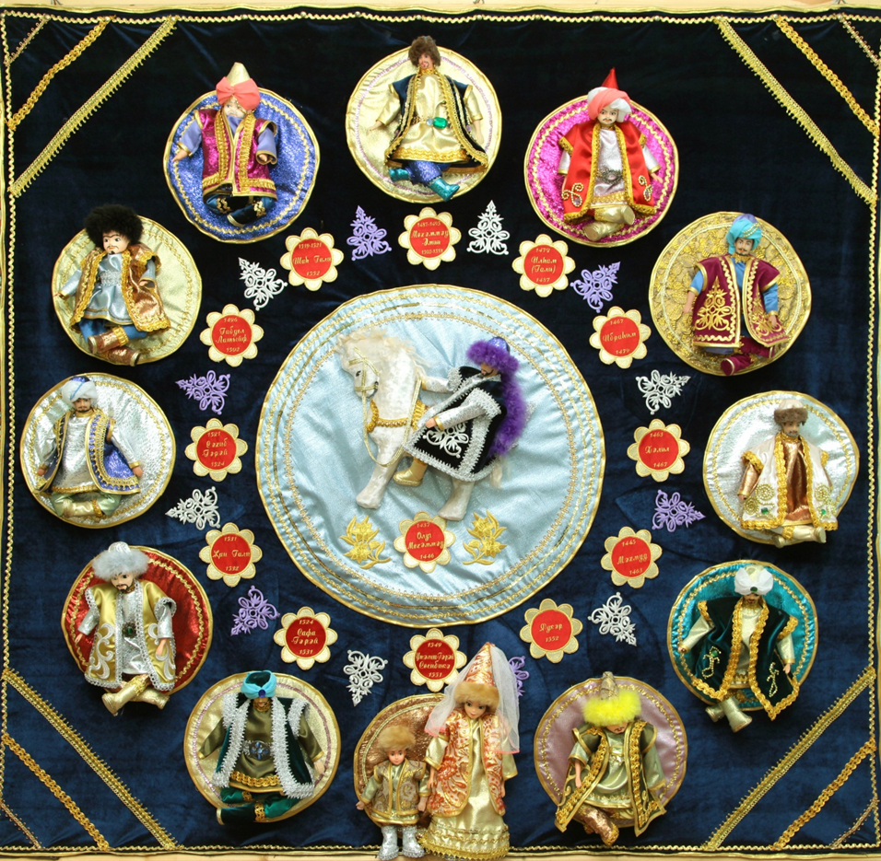
.
Ковер с тринадцатью Казанскими ханами
времен Казанского ханства (годы их правления)

Slide 20
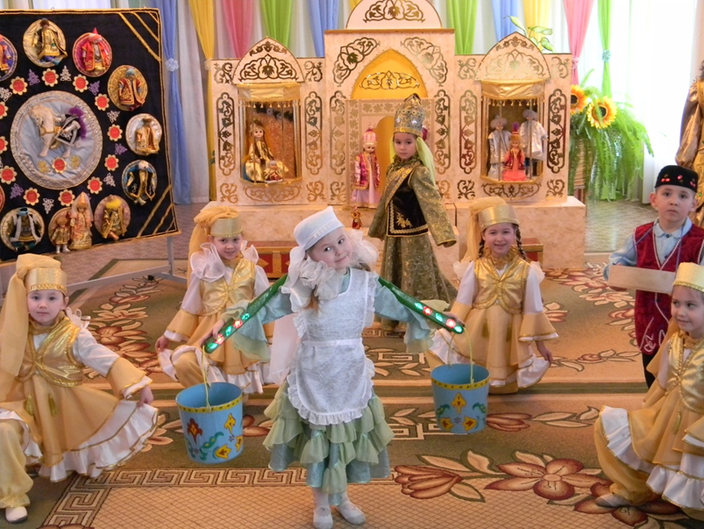
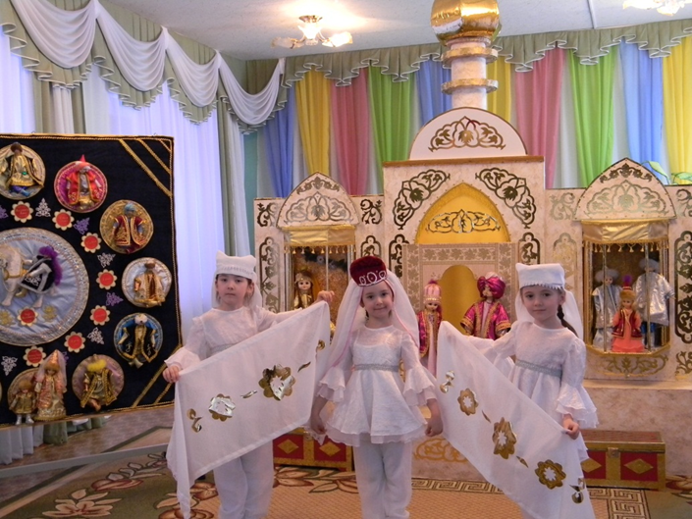
.
Музей Казанского ханства в проекте
«Сойгэн халкымнын чал тарихы»

Slide 21


Slide 22
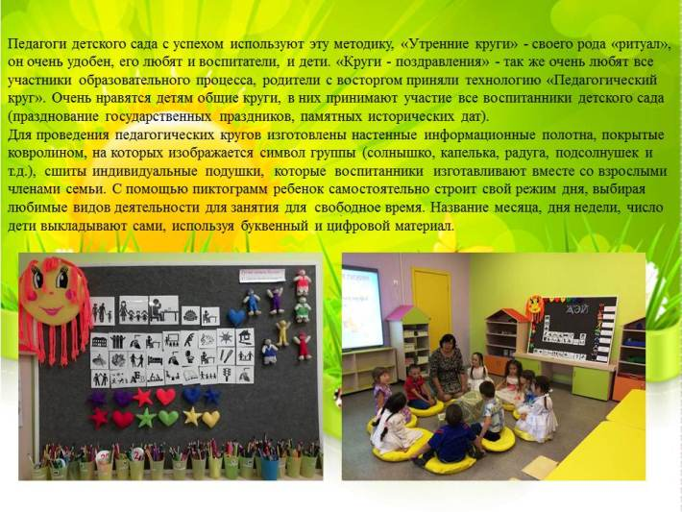

Slide 23
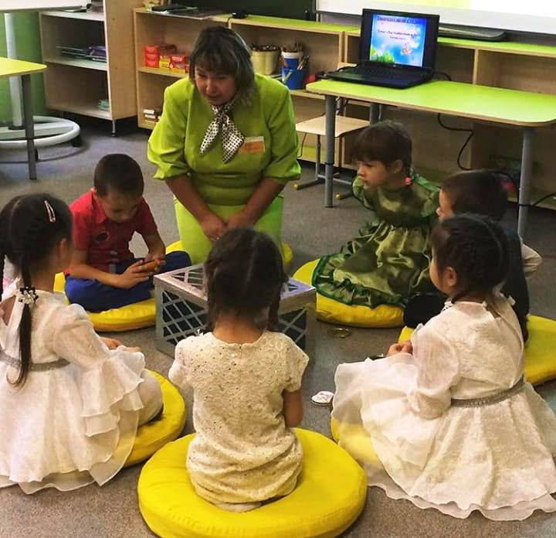
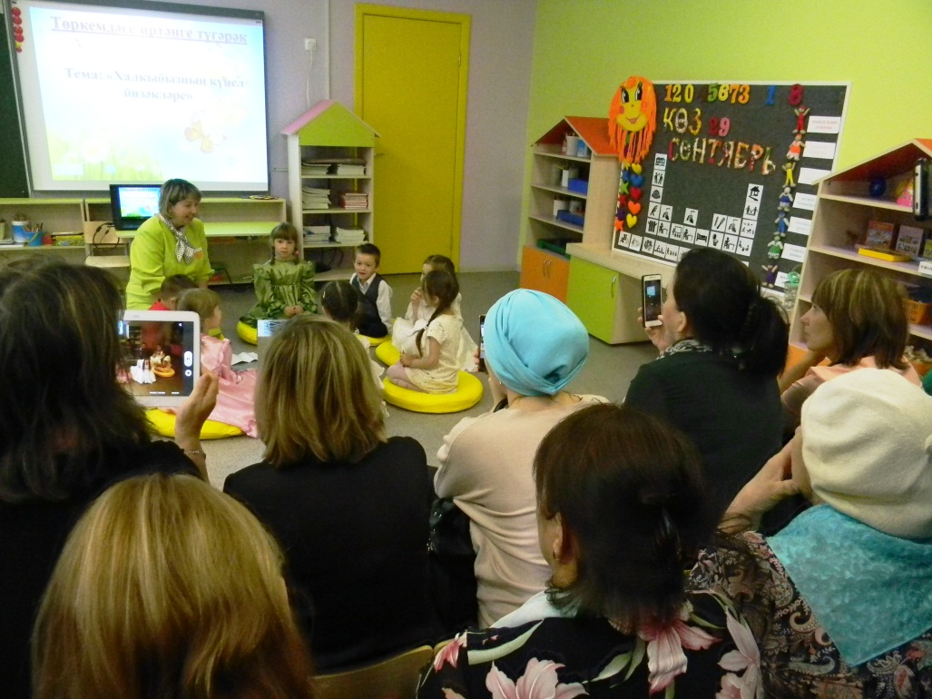
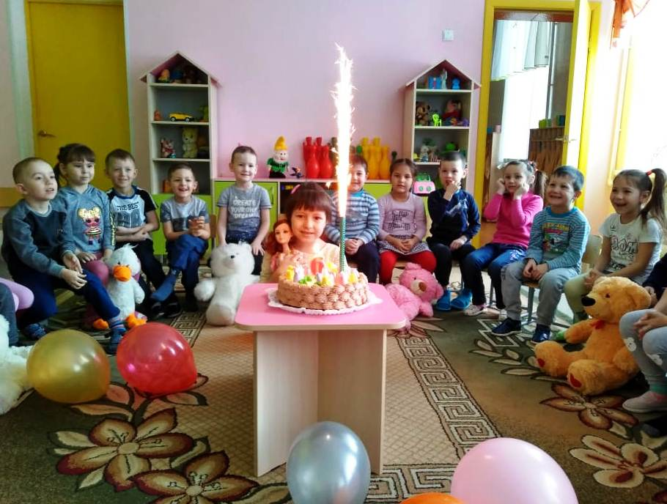
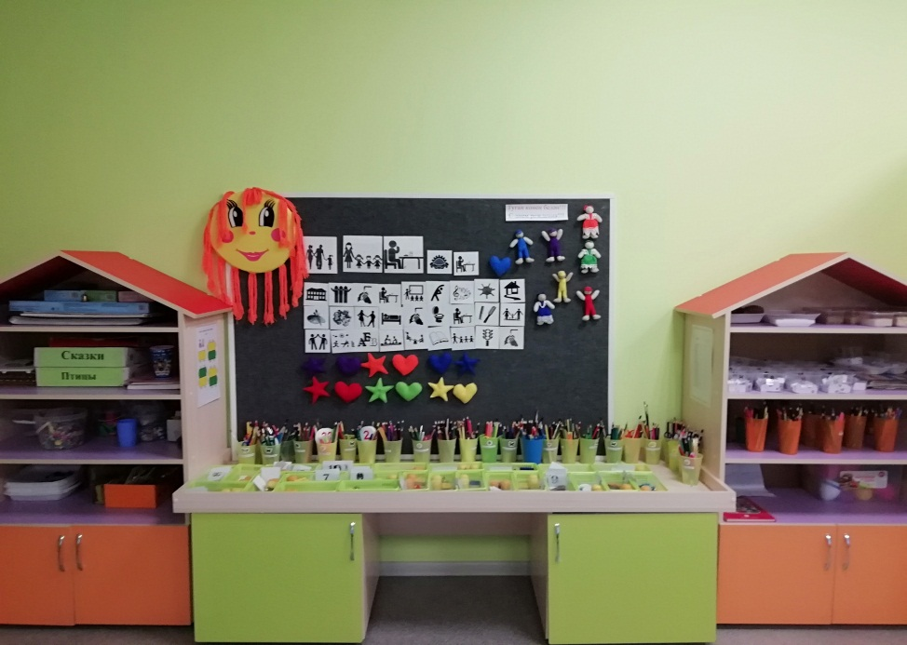
.

Slide 24
.
Материально-техническая база детского сада
В ДОУ имеются пищеблок, 6 групповых комнат, музыкальный зал, спортивный зал, кабинет педагога-психолога, методический кабинет, создан музей Казанского ханства. В ДОУ имеются 2 интерактивных доски, 5 мультимедийных видеопроекторов, 6 ноутбуков, интерактивная сенсорная панель «Солнышко», интерактивный стол с 288 развивающими играми для детей 3-7 лет. Педагогами ДОУ создана развивающая среда для различных видов двигательной деятельности детей, в соответствии с их возрастными и индивидуальными особенностями.
В групповых помещениях имеются центры: здоровья, двигательной активности, центр природы, центры математического, речевого развития, центры экспериментирования, центры патриотического воспитания, центры конструирования, центры ИЗО-деятельности, центры музыки, театра, центры по обучению детей правилам дорожного движения, уголки индивидуальной деятельности, создан мини-музей. Группы оснащены разнообразным игровым и дидактическим материалом. Образовательная деятельность и различные мероприятия осуществляются с мультимедийным сопровождением, музыкальной аппаратурой, видеоаппаратурой.

Slide 25
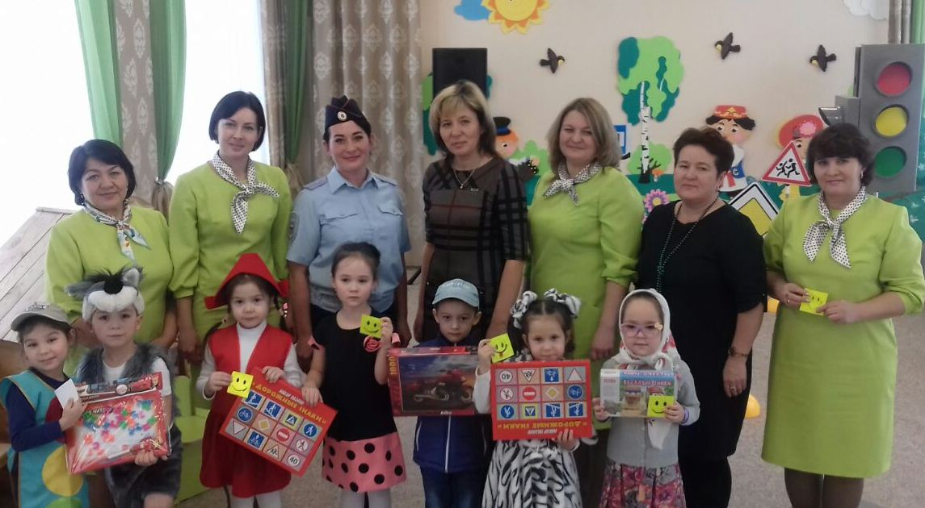
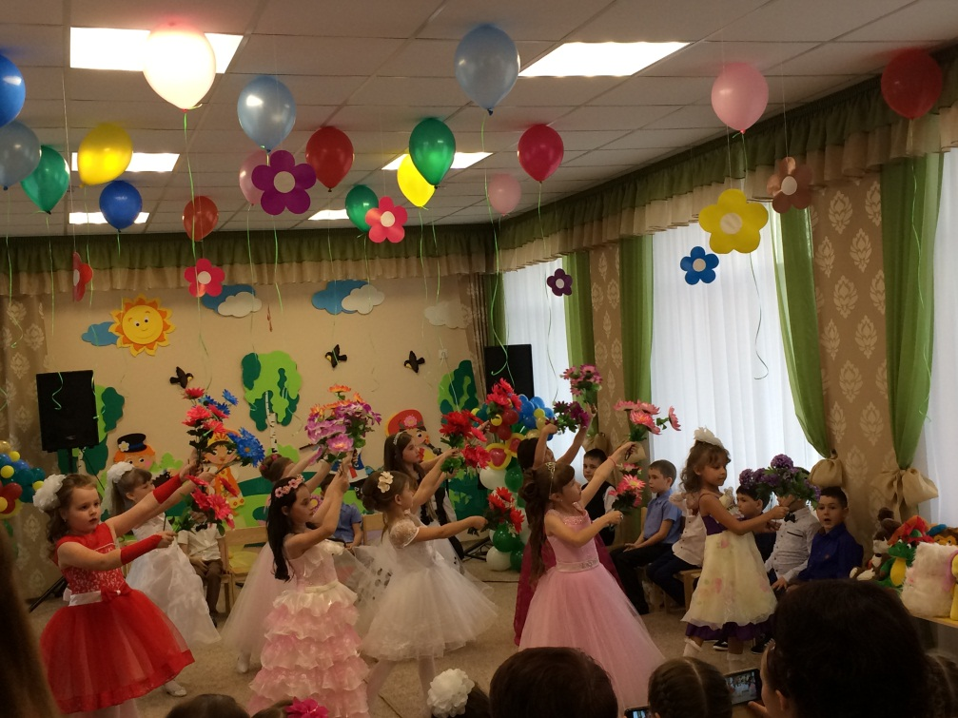
.
Музыкальный зал
Музыкальный зал оснащен музыкальной аппаратурой с микшерным пультом, радиосистемой с радиомикрофонами, приобретенными на средства гранта, электропианино «Yamaha», музыкальным центром, баяном. В музыкальном зале проходят утренники, праздники, развлечения, организованная образовательная деятельность.

Slide 26
.
Спортивный зал
Сохранение и обеспечение здоровья детей является главным условием и показателем личностно-направленного образования и основной задачей в ДОУ.
Большое внимание в детском саду уделяется физическому здоровью дошкольников. В период капитального ремонта была произведена реконструкция здания, и теперь в детском саду функционирует полноценный спортивный зал, где дети с удовольствием занимаются, где проводятся спортивные праздники, мероприятия. Для реализации задач укрепления здоровья детей оборудованы:
- Спортивный зал, оснащенный стандартным и нестандартным оборудованием и другими спортивными атрибутами;
- спортивная площадка, позволяющая проводить физкультурные занятия и спортивные мероприятия на открытом воздухе;
Формы организации физического воспитания в группах разнообразны:
утренняя гимнастика, физкультурные занятия, гимнастика после сна, разнообразные подвижные игры в течение дня, спортивные праздники и развлечения, физкультминутки на занятиях, закаливающие процедуры, Дни здоровья, прогулки, индивидуальная работа по физическому воспитанию. ООД по физкультуре проводятся разного типа: традиционные, игровые, сюжетные, тренировочные, смешанного типа.
В течение учебного года проводятся спортивные праздники и развлечения, такие как «Дни здоровья», «Детский сабантуй», посвященный Дню защиты детей, спортивно-развлекательные мероприятия, в том числе и с участием родителей.

Slide 27
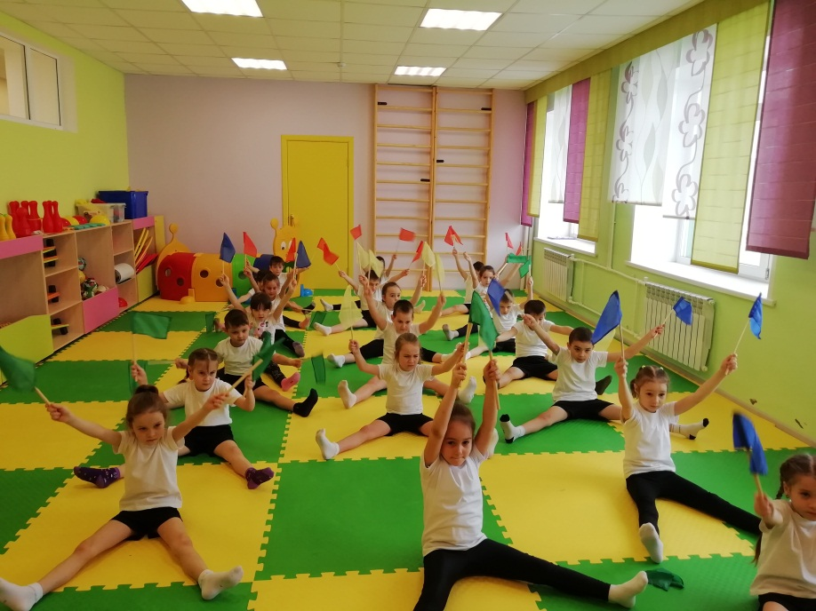
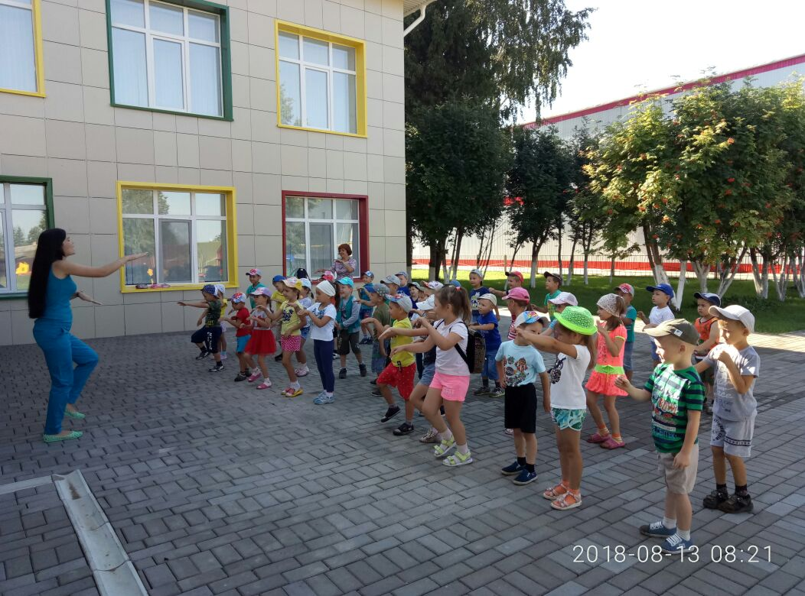
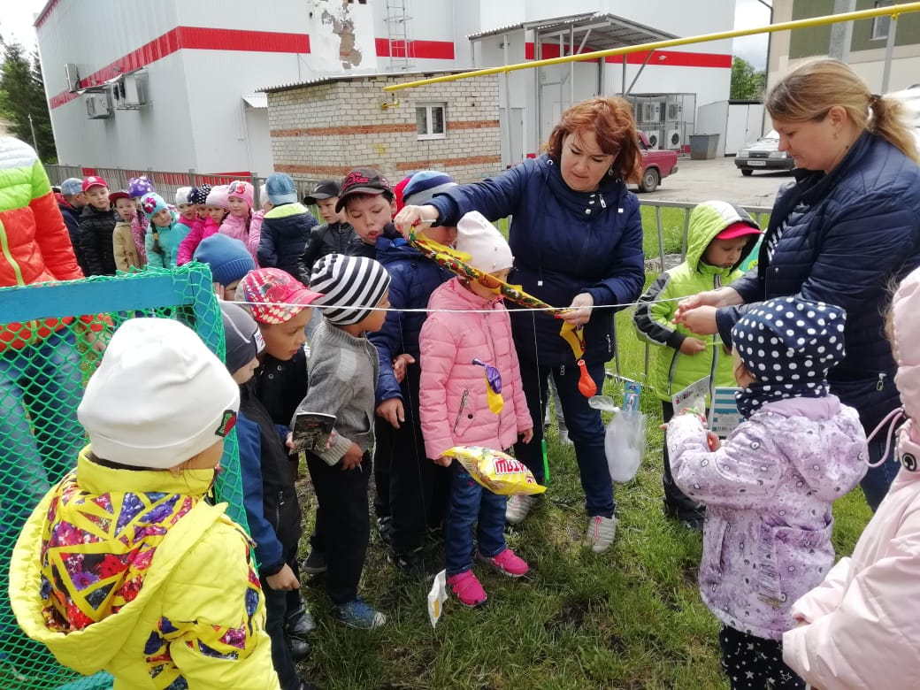
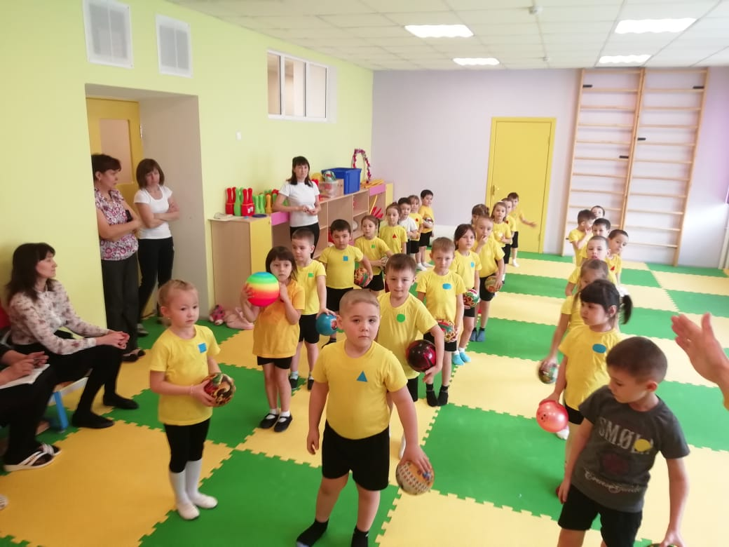
.
«В здоровом теле – здоровый дух»

Slide 28
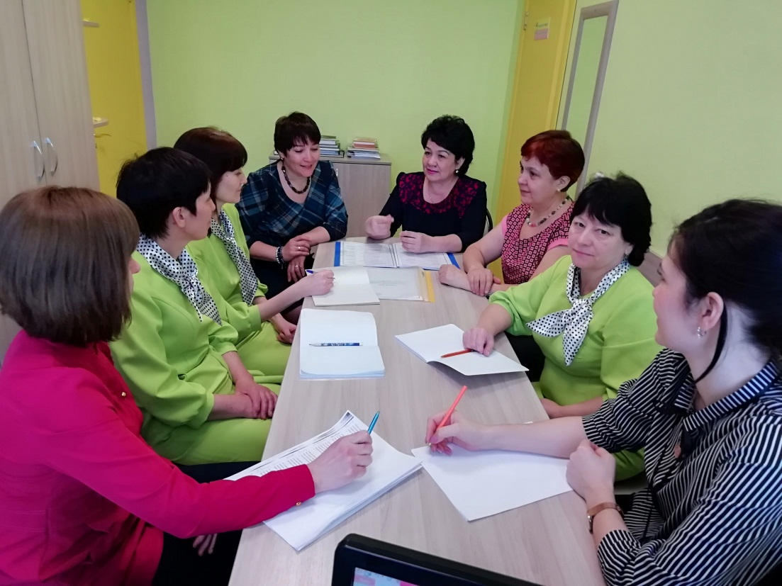
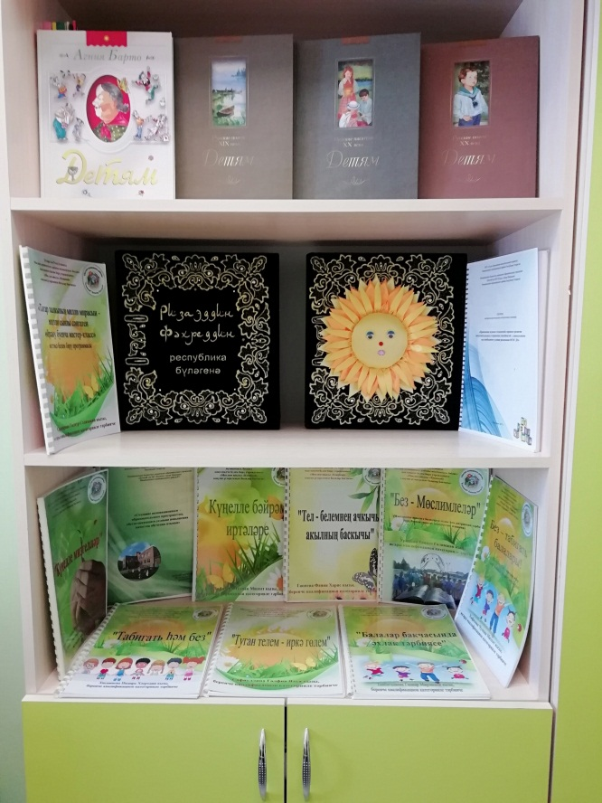
.
Методический кабинет
ДОУ имеет методический кабинет, где находятся образовательные программы, средства дидактического обеспечения, библиотека методической и детской художественной литературы, которые периодически обновляются, дополняются. Методический кабинет укомплектован программно-методическими материалами в соответствии с основной общеобразовательной программой ДОУ. Библиотека методического кабинета содержит методические материалы к занятиям, учебно-методические комплекты (УМК), лэпбуки, ковробуки, наглядный, демонстрационный, стимульный материалы, игровые комплекты, развивающие пазлы, медитеку, аудиатеку.

Slide 29
.
Методический кабинет
ДОУ имеет методический кабинет, где находятся образовательные программы, средства дидактического обеспечения, библиотека методической и детской художественной литературы, которые периодически обновляются, дополняются. Методический кабинет укомплектован программно-методическими материалами в соответствии с основной общеобразовательной программой ДОУ. Библиотека методического кабинета содержит методические материалы к занятиям, учебно-методические комплекты (УМК), лэпбуки, ковробуки, наглядный, демонстрационный, стимульный материалы, игровые комплекты, развивающие пазлы, медитеку, аудиатеку.

Slide 30
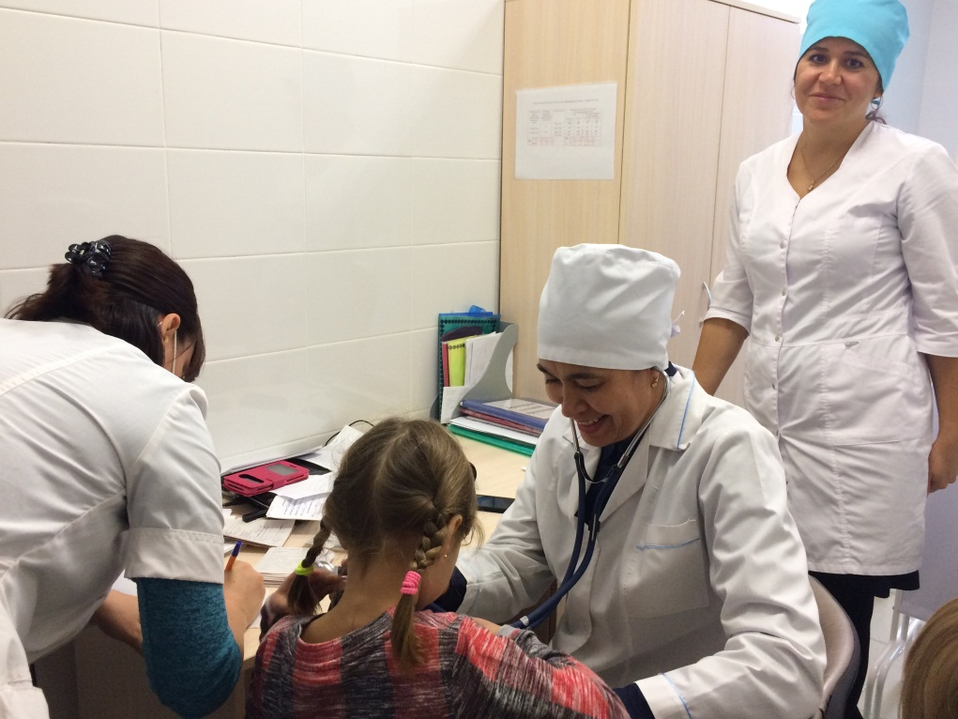
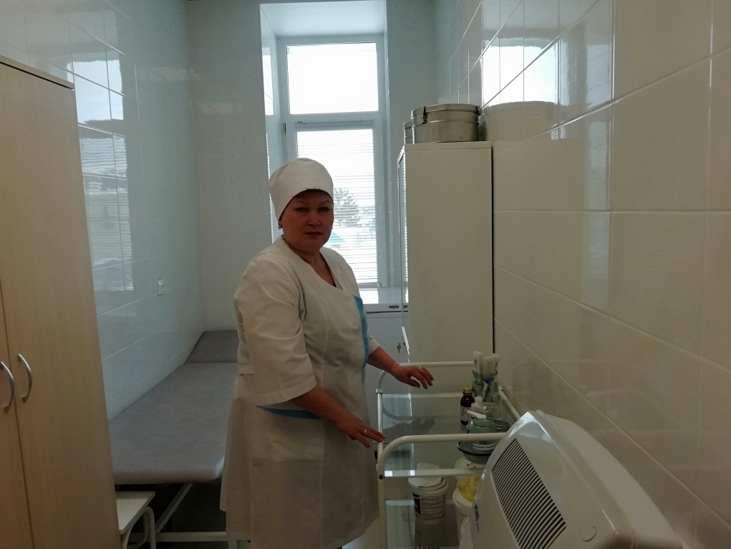
.
Медицинский кабинет
Медицинский кабинет осуществляет профилактическую, оздоровительную, консультативно- просветительскую работу. Проводятся антропометрические измерения воспитанников (рост, вес, окружность груди) и вывешиваются паспорта здоровья в уголках для родителей. На основании этих данных определяется состояние физического развития ребенка, осуществляется коррекционная работа.

Slide 31
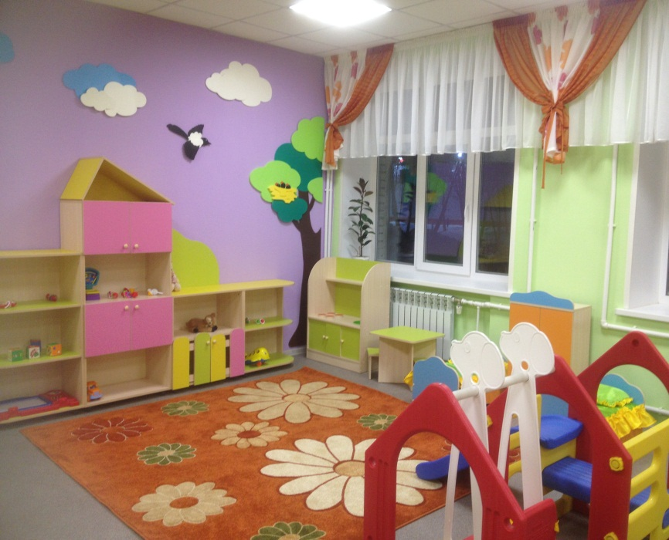



.
Материально-техническая база детского сада

Slide 32




.
Материально-техническая база детского сада

Slide 33


.
Материально-техническая база детского сада

Slide 34




.

